Slide 1







«МЕТОД РОЛЕЙ» при решении математических задач
Муниципальное общеобразовательное учреждение
средняя общеобразовательная школа №28
Городского округа Люберцы Московской области

Slide 2





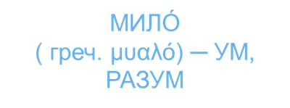



Slide 3

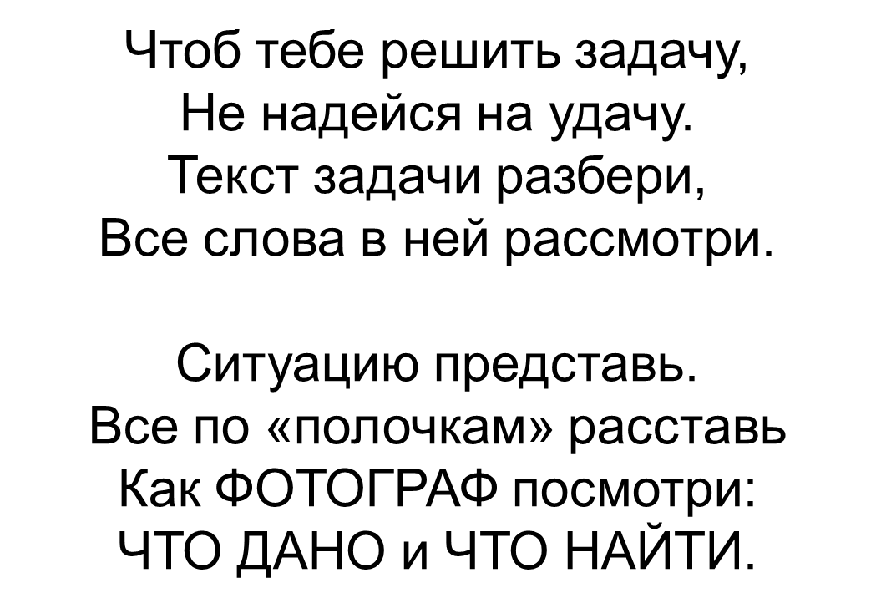

Slide 4





Slide 5








Slide 6


Slide 7









Slide 8







Slide 9









Slide 10





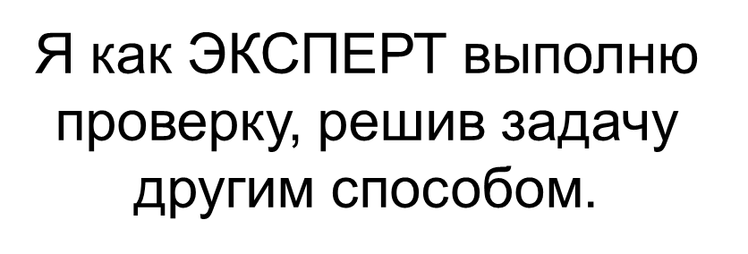

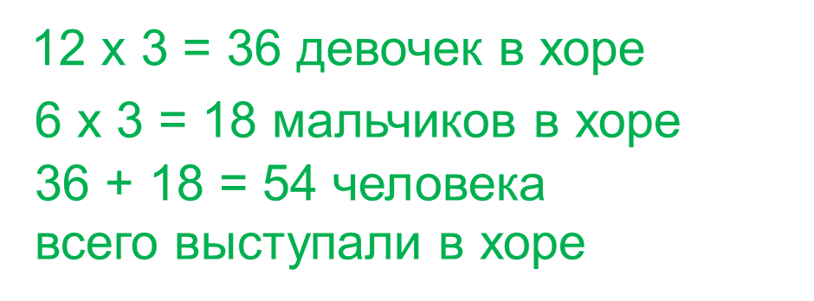

Slide 11








Slide 12





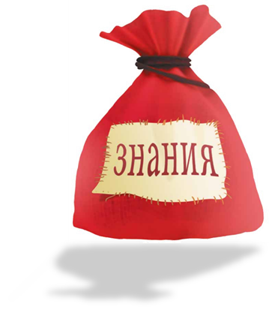

Slide 13





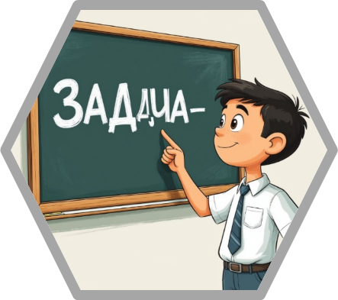


Slide 14
